Slide 1
复习与巩固
替代偏向
0
CPI 篮子：
{10 磅牛肉,
20 磅鸡肉}
2004-5:
家庭购买CPI篮子
2006：家庭买 {5 磅牛肉, 25 磅鸡肉}
 | 牛肉 | 鸡肉 | CPI篮子的费用
2004 | $4 | $4 | $120
2005 | $5 | $5 | $150
2006 | $9 | $6 | $210
A. 计算2006年家庭购买篮子的费用
B. 以2005年6月家庭篮子费用来计算增长率，并与CPI通货膨胀率比较

Slide 2
复习与巩固
参考答案
CPI 篮子：
{10 磅牛肉,
20 磅鸡肉}
家庭在2006年购买篮子：
{5 磅牛肉, 25 磅鸡肉}
 | 牛肉 | 鸡肉 | CPI篮子的费用
2004 | $4 | $4 | $120
2005 | $5 | $5 | $150
2006 | $9 | $6 | $210
A. 计算2006年家庭购买篮子的费用
($9 x 5) + ($6 x 25) = $195

Slide 3
复习与巩固
参考答案
CPI 篮子：
{10 磅牛肉,
20 磅鸡肉}
家庭在2006年购买篮子：
{5 磅牛肉, 25 磅鸡肉}
 | 牛肉 | 鸡肉 | CPI篮子的费用
2004 | $4 | $4 | $120
2005 | $5 | $5 | $150
2006 | $9 | $6 | $210
B. 以2005年6月家庭篮子费用来计算增长率，并与CPI通货膨胀率比较
增长率：($195 – $150)/$150 = 30%
由问题1得出的CPI通货膨胀率 = 40%

Slide 4

生产与增长
25
经济学原理
N. 格里高利·曼昆
Premium PowerPoint Slides
by Ron Cronovich

Slide 5

本章我们将探索这些问题的答案：
世界各国生活水平和经济增长率处于什么样的状况？
为什么生产率对于生活水平如此重要？
什么决定生产率及其增长?
公共政策怎样影响经济增长和生活水平？

Slide 6
三步走发展战略目标
第一步，从1981年到1990年，国内生产总值翻一番，解决人民温饱问题；
第二步，从1991年到20世纪末，国内生产总值再翻一番，人民生活水平达到小康水平；
第三步，到21世纪中叶，人均国内生产总值达到中等发达国家水平，人民生活比较富裕，基本实现现代化。然后，在这个基础上继续前进。

Slide 7

世界各国人都在吃什么？

Slide 8
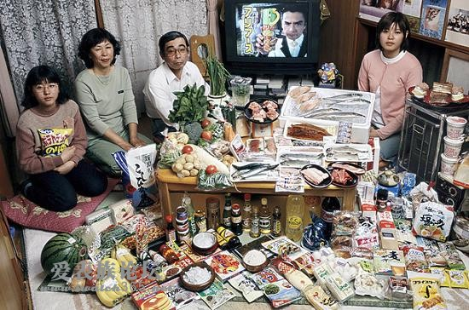
日本：生活在Kodaira城的Ukita一家
一周伙食费：317.25美元；喜爱的食物：生鱼片、水果、蛋糕和薯片。

Slide 9
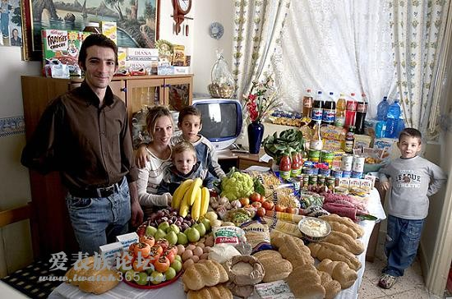
意大利：生活在意大利西西里的Manzo一家
一周伙食费：260.11美元；喜爱的食物：鱼、意大利面食、热狗和冻鱼。

Slide 10
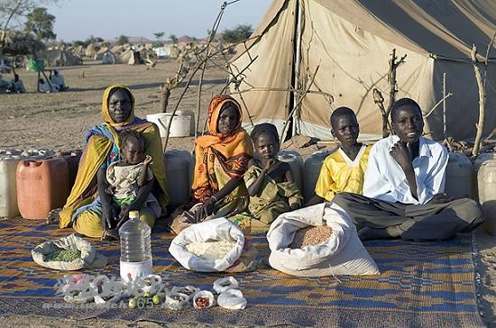
乍得：生活在布里德金难民营的Aboubakar一家
一周伙食费：1.23美元；喜爱的食物：鲜羊肉汤

Slide 11

科威特：生活在科威特城的Al Haggan一家
一周伙食费：221.45美元；喜爱的食物：巴斯马蒂香米鸡肉饭。

Slide 12

美国：生活在北卡罗来纳州的Revis一家
一周伙食费：341.98美元；喜爱的食物：意大利细面条、土豆和芝麻鸡

Slide 13

墨西哥：生活在库埃纳瓦卡的Casales一家
一周伙食费：189.09美元；喜爱的食物：比萨饼、螃蟹、意大利面食和鸡肉

Slide 14
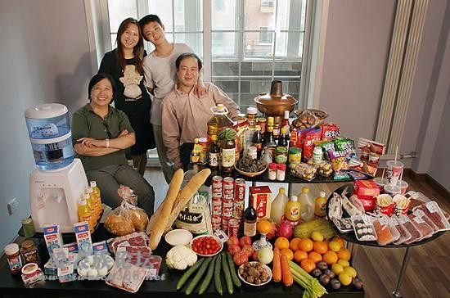
中国：生活在北京的董姓人家
一周伙食费：155.6美元；喜爱的食物：糖醋里脊

Slide 15

波兰：生活在Konstancin-Jeziorna的Sobczynscy一家
一周伙食费：151.27美元；喜爱的食物：胡萝卜、芹菜烧猪蹄

Slide 16
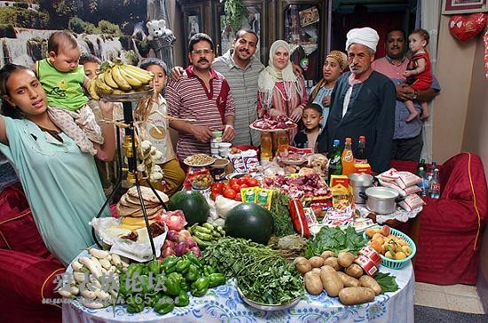
埃及：生活在开罗的Ahmed一家
一周伙食费：68.53美元；喜爱的食物：黄秋葵和羊肉

Slide 17
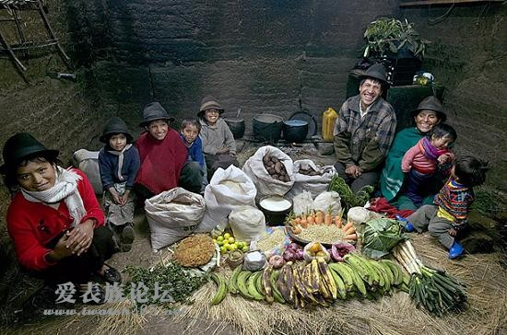
厄瓜多尔：生活在Tingo的Ayme一家
一周伙食费：31.55美元；喜爱的食物：卷心菜土豆汤。

Slide 18
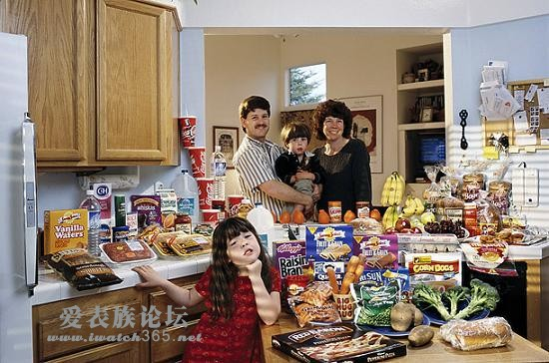
美国：加利福尼亚卡文一家
一周伙食费：159.18美元；喜爱的食物：炖牛肉、浆果酸奶、蛤蜊肉和冰淇淋

Slide 19
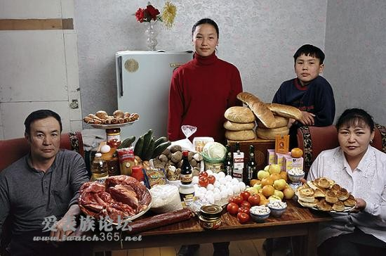
蒙古：生活在Ulaanbaatar的Batsuuri一家
一周伙食费：40.02美元；喜爱的食物：羊肉面团

Slide 20
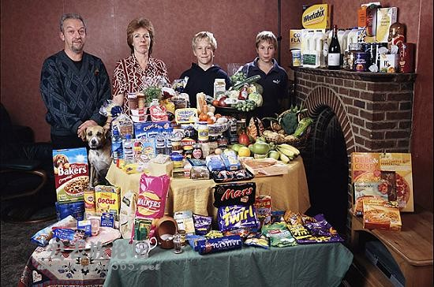
英国：生活在Cllingbourne Ducis的Bainton一家
一周伙食费：253.15美元；喜爱的食物：鳄梨、蛋黄酱三明治、对虾鸡开胃汤、巧克力冰淇淋蛋糕

Slide 21
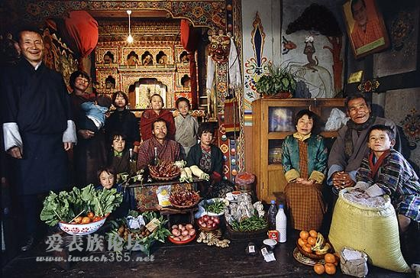
不丹：生活在Shingkhey村的Namgay一家
一周伙食费：5.03美元；喜爱的食物：蘑菇、干酪和猪肉

Slide 22
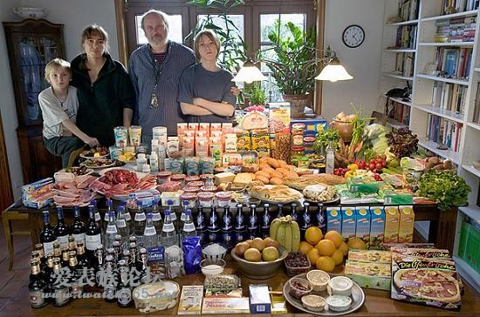
德国：生活在Bargteheide的Melander一家
一周伙食费：500.07美元；喜爱的食物：油炸土豆配以洋葱、熏肉和青鱼，油炸面条配以鸡蛋和干酪，以及比萨饼和香菜布丁。

Slide 23
世界各国的收入与经济增长
 | 人均GDP：2005 | 经济增长率：1960-2005年
中国 | $6,572 | 5.8%
新加坡 | 29,921 | 5.4%
日本 | 30,821 | 3.8%
西班牙 | 26,125 | 3.2%
印度 | 3,486 | 2.7%
以色列 | 25,670 | 2.7%
美国 | 41,854 | 2.2%
加拿大 | 32,886 | 2.1%
哥伦比亚 | 7,769 | 1.8%
新西兰 | 22,511 | 1.4%
菲律宾 | 4,920 | 1.4%
阿根廷 | 14,421 | 1.0%
沙特阿拉伯 | 14,729 | 0.8%
卢旺达 | 1,333 | 0.3%
海地 | 1,836 | –1.2%
事实1:
世界各国的生活水平有着巨大差别

Slide 24
世界各国的收入与经济增长
 | 人均GDP：2005 | 经济增长率：1960-2005年
中国 | $6,572 | 5.8%
新加坡 | 29,921 | 5.4%
日本 | 30,821 | 3.8%
西班牙 | 26,125 | 3.2%
印度 | 3,486 | 2.7%
以色列 | 25,670 | 2.7%
美国 | 41,854 | 2.2%
加拿大 | 32,886 | 2.1%
哥伦比亚 | 7,769 | 1.8%
新西兰 | 22,511 | 1.4%
菲律宾 | 4,920 | 1.4%
阿根廷 | 14,421 | 1.0%
沙特阿拉伯 | 14,729 | 0.8%
卢旺达 | 1,333 | 0.3%
海地 | 1,836 | –1.2%
事实 2:
世界各国的经济增长率有很大差别

Slide 25
世界各国的收入与经济增长
由于经济增长率不同，各国的收入排名随时间而不断变化：
  发展中国家并不注定永远贫穷–比如，新加坡的收入在1960年时很低，但现在却相当高
  发达国家并不能保证它们将来也是“发达国家”：它们可能被一些目前不如它们富裕，但经济快速增长的国家所超过

Slide 26
世界各国的收入与经济增长
问题：
为什么一些国家比另一些国家要富裕？
为什么一些国家经济快速增长而另一些国家则处于贫穷陷阱之中？
怎样的政策能够帮助提高经济增长率和长期生活水平？

Slide 27


Slide 28
生产率
第一章中的经济学十大原理之一：
一国的生活水平取决于它生产物品与劳务的能力
这种能力取决于生产率：每单位劳动投入所生产的物品和劳务的数量。
Y = 真实GDP = 生产物品与劳务的数量
L = 劳动数量
因此生产率 = Y/L (人均产出)

Slide 29
为什么生产率如此重要
当一个国家的工人的生产率很高，那它的真实GDP和收入都会很高
如果生产率快速增长，那么生活水平也会提高很快
那么什么决定了生产率及其增长率？

Slide 30
人均物质资本
复习：用于生产物品和劳务的设备和建筑物存量称为[物质]资本，用K表示
K/L = 人均资本
如果普通工人有更多的资本（机器，设备等），那么生产率会更高
就是说：K/L的增加导致Y/L的增加

Slide 31
人均人力资本
人力资本 (H)：
工人通过教育、培训和经验而获得的知识与技能
H/L =普通工人的人力资本
如果普通工人有更多的人力资本（知识、技能等），那生产率会更高
就是说：H/L的增加会导致Y/L的增加

Slide 32
人均自然资源
自然资源 (N)：由自然界提供的用于生产物品与劳务的投入，如 土地、河流和矿藏
其他条件相同的情况下，一个国家有更多的N便可以生产出更多的Y
N/L的增加会导致Y/L的增加
一些国家很富裕是因为它们拥有丰富的自然资源
（比如沙特阿拉伯有大量的石油）
但国家并不需要有大量的自然资源才能使自己富裕
（比如日本进口它所需的自然资源）

Slide 33
技术知识
技术知识：社会对生产物品与劳务的最好方法的了解。
技术进步并不仅仅意味着更快的计算机，更清晰的电视，或者更小的手机
它意味着能提高生产率的一切高级知识(使社会从已有的资源中得到更多的产出)
  比如亨利·福特和生产线

Slide 34
技术知识与人力资本
技术知识是指社会对如何生产物品和劳务的理解
人力资本源于人们为获得这种知识所做的努力
两者对于生产率都很重要

Slide 35
生产函数
生产函数是描述投入量与产出量之间关系的图表或等式：
Y = A F(L, K, H, N)
  F( ) –是一个表示投入如何结合起来以生产产出的函数
  “A” – 技术水平
“A”乘以F( )，因此技术进步（ “A”的增加）会使经济可以用既定的投入组合生产出更多产量（Y）

Slide 36
生产函数
Y = A F(L, K, H, N)
生产函数有规模收益不变的特征：所有投入数量增加相同比例，产出也会增加那个相同的比例。例如：
所有投入数量翻一番（每种投入数量乘以2）会使产出也翻一番：
2Y = A F(2L, 2K, 2H, 2N)
所有投入数量增加10% (每种投入数量乘以1.1) 会使产出也增加10%：
1.1Y = A F(1.1L, 1.1K, 1.1H, 1.1N)

Slide 37
生产函数
Y = A F(L, K, H, N)
如果我们把每种投入都乘以1/L，那产出也会乘以 1/L：
Y/L = A F(1, K/L, H/L, N/L)
这个等式表示生产率（人均产出）取决于：
  技术水平(A)
  人均物质资本
  人均人力资本
  人均自然资源

Slide 38
主动学习1
问题讨论
你认为下述哪种政策能够在长期内最有效地促进不发达国家的经济增长和生活水平的提高?
  a. 对本地企业提供投资的税收激励
  b. 给经常去上课的学生发现金
  c. 打击政府腐败
  d. 限制进口来保护国内产业
  e. 允许自由贸易

Slide 39
经济增长和公共政策
接下来我们转向公共政策，看看哪些政策可以促进生产率的长期增长和提高生活水平

Slide 40
公共政策
公共权力机关经由政治过程所选择和制定的为解决公共问题、达成公共目标、以实现公共利益的方案,其作用是规范和指导有关机构、团体或个人的行动，其表达形式包括法律规、行政规定或命令、国家领导人口头或书面的指示、政府规划等。

Slide 41
储蓄和投资
我们可以通过投资来增加资本，以提高生产率
因为资源是稀缺的，把更多资源用于生产资本就要求把较少资源用于生产现期消费的物品与劳务
降低消费 = 增加储蓄
增加的储蓄向投资物品的生产提供资金（下章将更详细地考察具体细节）
因此，当期与未来的消费之间存在一种权衡取舍

Slide 42
收益递减和追赶效应
政府可以实施提高储蓄和投资的政策（下章将更详细地考察具体细节）
K增加会提高生产率和生活水平
但由于资本的收益递减，这个快速增长只是短期的
随着资本存量的增加，由额外一单位资本得到的产量减少......

Slide 43
生产函数与与收益递减
当经济的资本水平低时，增加的一单位资本引起产量大幅度增加
Y/L
每个工人的产量
（生产率）
当经济的资本水平高时，增加的一单位资本引起产量小幅度增加
K/L
每个工人的资本

Slide 44
追赶效应：
开始时贫穷的国家倾向于比开始时富裕的国家增长更快的特征。
Y/L
富裕国家的增长
贫穷国家的增长
K/L
贫穷国家从这里开始
富裕国家从这里开始

Slide 45
追赶效应的例子
从1960年到1990年，美国和韩国用于投资的GDP份额相似，因此你会预期它们有相似的增长表现
但韩国的经济增长率>6% 而美国只有2%
解释： 追赶效应
1960年，韩国的K/L远小于美国，因此韩国增长更快

Slide 46
来自国外的投资
为了提高K/L，由此来增加生产率、工资和生活水平，政府可以通过鼓励：
  外国直接投资:
  外国实体拥有并经营的资本投资（比如工厂）
  外国有价证券投资:
  用外国货币筹资，但由国内居民经营的投资
这些投资的一部分收益会流回提供资金的国家

Slide 47
来自国外的投资
对那些没有足够的储蓄为投资项目融资的贫困国家而言，来自国外的投资对它们相当有利
来自国外的投资也是穷国学习富国开发并运用先进技术的一种方式

Slide 48
教育
政府可以通过发展教育来提高生产率–人力资本投资 (H)
公立学校，大学补贴贷款
教育有重要的作用：在美国每一年学校教育使人的工资增加平均10%左右
但对人力资本的投资也有一个现在与未来的权衡取舍：
在学校学习一年需要牺牲现在一年的工资来换取以后更高的工资

Slide 49
健康与营养
使人口更健康的支出是人力资本投资的一种–—更健康的工人生产率更高
在营养极度缺乏的国家，提高热量的摄入会增加工人的生产率：
  从1962年到1995年，韩国迅猛的经济增长期间，热量的消费增加了44%
  诺贝尔奖获得者 罗伯特·福格尔：
  从1790年到1980年，英国30%的经济增长是由于营养的改善

Slide 50
产权和政治稳定
复习：
市场通常是组织经济活动的一种好方法
价格体制能最有效率地配置资源
这需要对产权的尊重，产权指人们对自己拥有的资源行使权利的能力

Slide 51
产权
人们对自己拥有的资源行使权力的能力。

Slide 52
产权和政治稳定
在许多不发达国家，司法制度不能很好地运行：
  合同很难得到实施
  欺诈，腐败往往没有得到应有的惩罚
  在一些国家，企业为了获得许可必须贿赂政府官员
政治的不稳定性(比如经常性的政变)使得产权在未来是否能得到保护很值得怀疑

Slide 53
产权和政治稳定
如果人们担心他们的资产会被罪犯偷走或被腐败的政府没收，那么投资包括海外投资就会减少，经济的运行便会更缺乏效率
结果：低生活水平
经济稳定，有效率以及健康增长需要拥有有效的法院体系，稳定的宪法和忠诚的政府官员

Slide 54
自由贸易
内向型政策
（比如 关税， 对国外投资的限制）
目的在于通过避免与世界其他国家的相互交易来提高国内生活水平
外向型政策
（比如取消对贸易或国外投资的限制）
促进世界经济的融合

Slide 55
自由贸易
贸易可以使每个人都变得更好
贸易与发明新技术有相似的作用—它可以提高生产率和生活水平
实行内向型政策的国家一般都不能促进经济增长
比如20世纪的阿根廷
实行外向型政策的国家通常都取得成功
  比如1960年以后的韩国，新加坡和台湾

Slide 56
研究与开发
技术进步是长期生活水平提高的主要原因
其中一个原因是知识是公共物品：思想可以免费分享，从而提高生产率
促进技术进步的政策：
  专利法
  对私人R&D部门的税收激励或直接的资助
  对大学基础研究的资助

Slide 57
公共物品
公共物品是指公共使用或消费的物品。公共物品是可以供社会成员共同享用的物品，严格意义上的公共物品具有非竞争性和非排他性。
所谓非竞争性，是指某人对公共物品的消费并不会影响别人同时消费该产品及其从中获得的效用。
所谓非排他性，是指某人在消费一种公共物品时，不能排除其他人消费这一物品（不论他们是否付费。

Slide 58
人口增长
人口增长以三种不同的方式影响生活水平：
1. 导致自然资源紧张
200年前，马尔萨斯认为，不断增长的人口将始终制约着社会养活自己的能力
从那时起世界人口增长了6倍，如果马尔萨斯是正确的，生活水平应该下降。但事实上，生活水平大大提升了
马尔萨斯没有考虑到技术进步和生产率的提高

Slide 59
人口增长
2. 稀释了资本存量
更多的人看 = 更多劳动力L= 降低K/L
= 更低的生产率和生活水平
人力资本也类似：
快速的人口增长 = 更多小孩
= 教育体系负担更重
在高人口增长的国家，教育成就往往很低

Slide 60
人口增长
2. 稀释了资本存量
许多发展中国家为此制定了控制人口增长的政策：
  中国的计划生育法律
  提高妇女文化程度，从而增加有小孩的机会成本

Slide 61
人口增长
3. 促进了技术进步
更多人口
  = 更多科学家，发明家，工程师
  = 更多的发现
  = 更快的技术进步与经济增长
来自迈克尔·克瑞默的证据：
在漫长的人类历史中，
  世界经济的增长率随世界人口的增长而增长
  人口密集地区的经济增长比人口稀少地区的经济增长要快

Slide 62
自然资源会限制经济增长吗？
有些人认为人口增长耗尽了地球上的不可再生资源，因此会限制生活水平的提高
但技术进步通常能提供办法来避免这些限制：
  混合动力汽车使用更少的汽油
  住房隔热程度的提高会减少保暖或降温所需的能量
随着自然资源变得越来越稀缺，它的市场价格会不断上升，这给了人们节约使用和寻找替代品的激励

Slide 63
结论
在长期，生产率决定生活水平
影响生产率的决定因素的政策会影响下一代的生活水平
其中的一个决定因素是储蓄与投资
下一章我们将学习储蓄与投资是如何决定的，以及政策如何影响储蓄与投资

Slide 64
内容提要
不同的国家有不同的生活水平和经济增长率
从长期而言，生产率（单位劳动的产出）是决定生活水平的主要因素
生产率取决于工人所得到的物质资本和人力资本，自然资源和技术知识
这些因素的增长—特别是技术进步—促进长期生活水平的提高

Slide 65
内容提要
政策会影响如下方面，每方面对经济增长都有着重要作用:
  储蓄与投资
  国际贸易
  教育，健康与营养
  产权与政治稳定
  研究与开发
  人口增长
由于资本收益递减，投资的增长会逐渐变慢。最后发展中国家能够“追上”发达国家

